Slide 1
Gefährliche Arbeiten Umsetzung Art. 4 der ArGV 5
Fachfrau Hauswirtschaft EFZ / Fachmann Hauswirtschaft EFZ
Hauswirtschaftspraktikerin EBA / Hauswirtschaftspraktiker EBA
St. Gallen, 08. November 2017

Slide 2
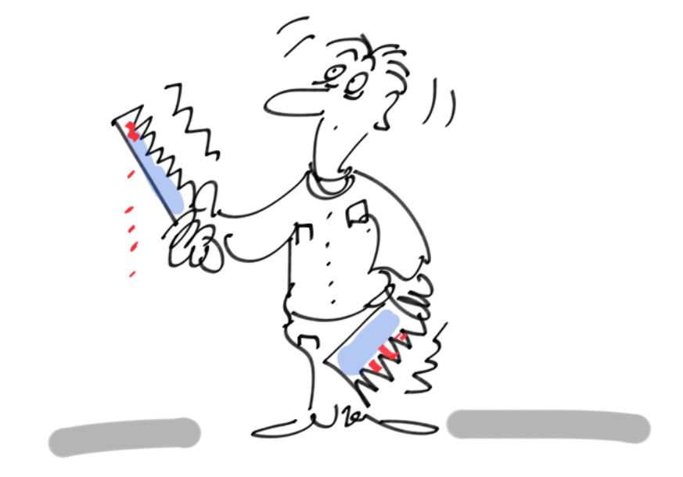
Arbeitssicherheit und Gesundheitsschutz Inhalt
Gesetzliche Grundlagen
Aufgabe der OdA’s
Aufgabe der Kantone
Die nächsten Schritte
Mögliche Verankerung
Austausch in Gruppen
Fragen

Slide 3
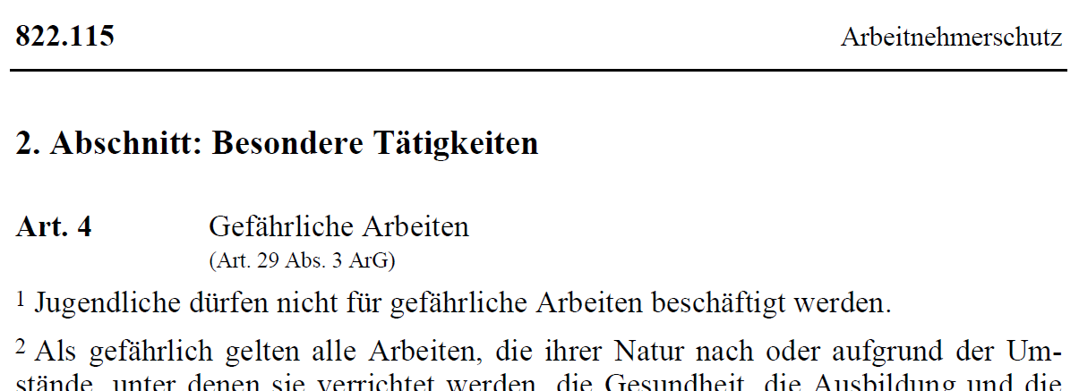
Arbeitssicherheit und Gesundheitsschutz Gesetzliche Grundlagen
Art. 4 der ArGV 5 / Änderung vom 1. August 2014
(Herabsetzung des Mindestalters zur Ausführung von gefährlichen Arbeiten auf 15 Jahre)
Begleitenden Massnahmen im Bildungsplan
→Herabsetzung des Mindestalters zur Ausführung von gefährlichen Arbeiten auf 15 Jahre

Slide 4
Arbeitssicherheit und Gesundheitsschutz Gesetzliche Grundlagen
Artikel 4.2
«Als gefährliche gelten alle Arbeiten, die ihrer Natur nach oder aufgrund der Umstände, unter denen sie verrichtet werden, die Gesundheit, die Ausbildung und die Sicherheit der Jugendlichen sowie deren physische und psychische Entwicklung beeinträchtigen können»

Slide 5
Arbeitssicherheit und Gesundheitsschutz Gesetzliche Grundlagen
Ausnahmen für Jugendliche ab 15 Jahren sind in der beruflichen Grundbildung möglich (mit Zustimmung SECO)
Die OdA definieren die begleitenden Massnahmen in den Bildungsplänen (Arbeitssicherheit und Gesundheitsschutz)

Slide 6
Arbeitssicherheit und Gesundheitsschutz Aufgabe der OdA
Definition der «gefährlichen Arbeiten» bis 31. Juli 2017
Erarbeitung der begleitenden Massnahmen Anhang 2 des Bildungsplanes
Genehmigung durch SBFI zusammen mit SECO
Orientierung an die Lehrbetriebe

Slide 7
Arbeitssicherheit und Gesundheitsschutz Aufgaben der Kantone in Lehrbetrieben mit Berufen mit gefährlichen Arbeiten
Aufgabe 1: Bis 31. Juli 2019
Alle bestehenden Bildungsbewilligungen in Lehrbetrieben mit Berufen mit gefährlichen Arbeiten überprüfen (Selbstdeklaration mit Stichproben)
Aufgabe 2: Ab Inkrafttreten der begleitenden Massnahmen
Bei neuen Bildungsbewilligungen die begleitenden Massnahmen im Betrieb überprüfen (im Rahmen der Betriebsexpertise durch die Betriebsexperten) und das Arbeitsinspektorat anhören

Slide 8
Arbeitssicherheit und Gesundheitsschutz Neue Bildungsbewilligungen
Die begleitenden Massnahmen (Anhang 2 im Bildungsplan) sind in Kraft
Der Betrieb stellt beim Amt für Berufsbildung das Gesuch für die erstmalige Ausbildung von Lernenden
Der Betrieb erklärt mit Deklaration…
die Kenntnisnahme der begleitenden Massnahmen
Die Umsetzung der begleitenden Massnahmen der minderjährigen Lernenden durch eine Fachkraft im Betrieb
Die Stellungnahme des kantonalen Arbeitsinspektorats resp. der SUVA wird durch das Amt für Berufsbildung eingeholt

Slide 9
Arbeitssicherheit und Gesundheitsschutz Neue Bildungsbewilligungen
Die personellen Voraussetzungen werden durch das Amt für Berufsbildung überprüft
Die Betriebsexpertise wird durch Betriebsexperten durchgeführt
Wenn OK…
Die neue Bildungsbewilligung wird vom Amt für Berufsbildung erteilt
Wenn nicht OK…
setzt das Amt für Berufsbildung die Frist für Optimierungen
die Optimierungen werden überprüft
die neue Bildungsbewilligung wird erteilt oder verweigert
Das Arbeitsinspektorat resp. die SUVA werden informiert

Slide 10
Arbeitssicherheit und Gesundheitsschutz Bestehende Bildungsbewilligungen
Das SBFI genehmigt mit Zustimmung des SECO die begleitenden Massnahmen (Anhang 2 im Bildungsplan)
Kantone haben ab der Genehmigung 2 Jahre Zeit, die bestehenden Bildungsbewilligungen zu überprüfen
Die Lehrbetriebe bestätigen mit Deklaration die Umsetzung der begleitenden Massnahmen
Das Amt für Berufsbildung führt in den Lehrbetrieben Stichproben durch

Slide 11
Arbeitssicherheit und Gesundheitsschutz Bestehende Bildungsbewilligungen
Wenn OK…
die vorhandene Bildungsbewilligung erneuert
Wenn nicht OK…
setzt das Amt für Berufsbildung die Frist für Optimierungen
die Optimierungen werden überprüft
die Bildungsbewilligung wird erneuert oder sistiert

Slide 12
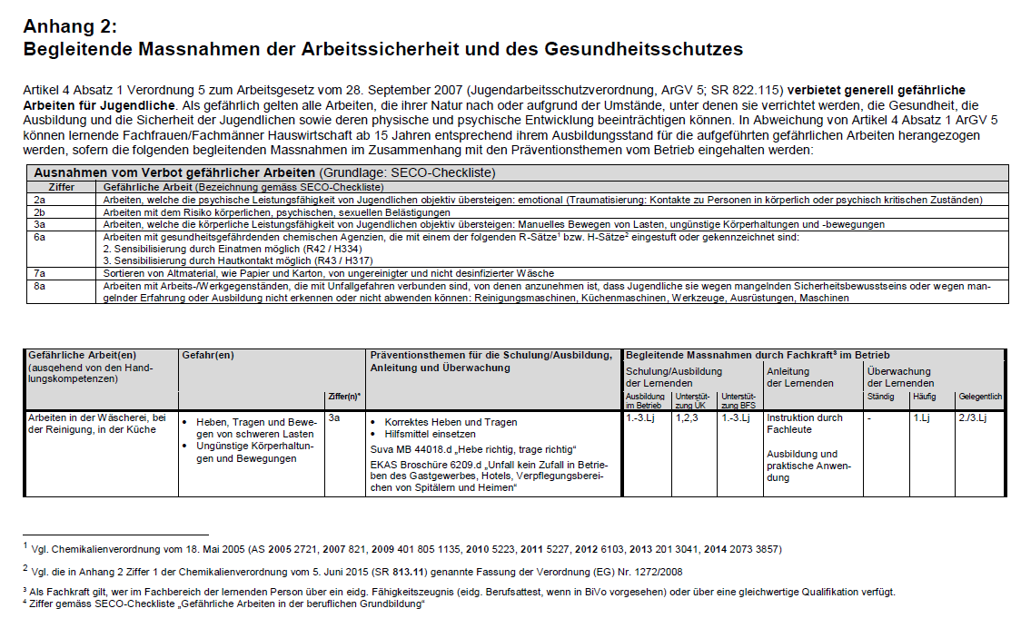

Slide 13
Begleitende Massnahmen

Slide 14
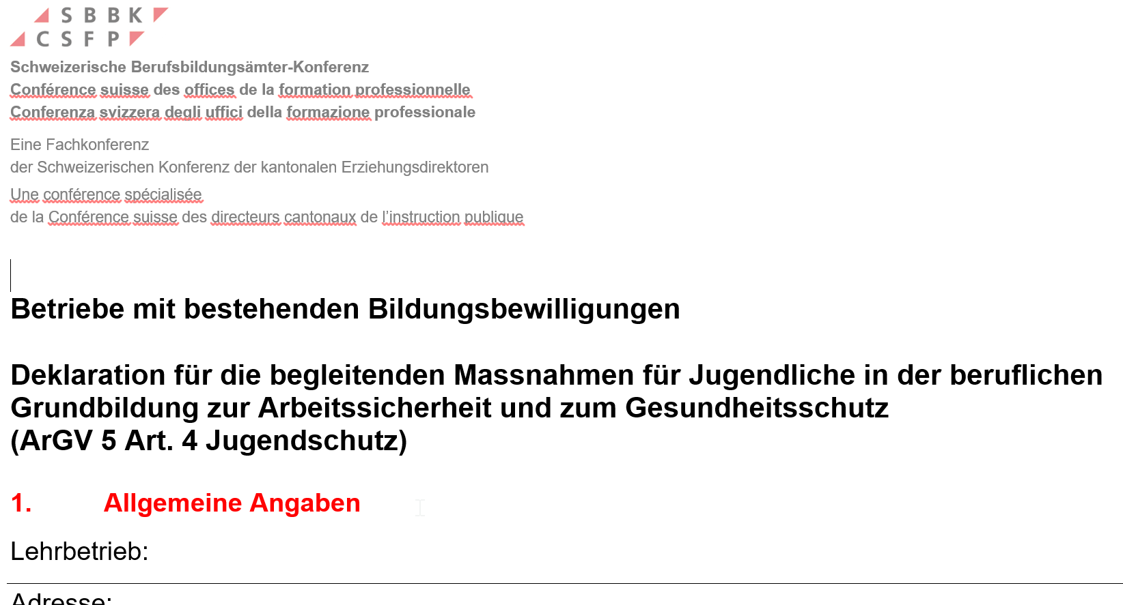
Arbeitssicherheit und Gesundheitsschutz Die nächsten Schritte zur Erneuerung der Bildungsbewilligung
Das Amt für Berufsbildung sendet Selbstdeklaration an die Lehrbetriebe

Slide 15
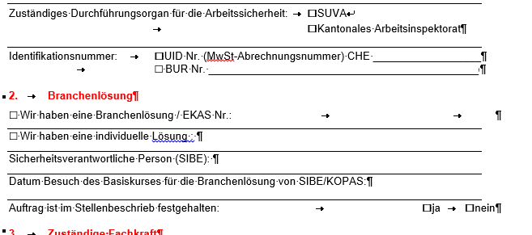
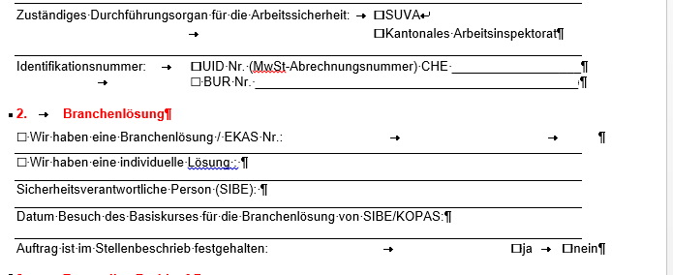
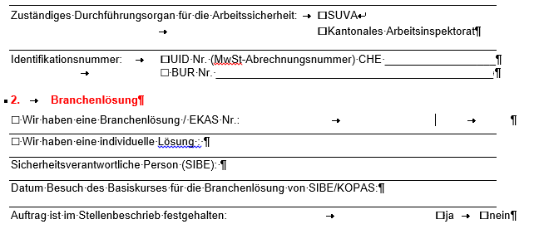
Arbeitssicherheit und Gesundheitsschutz Die nächsten Schritte zur Erneuerung der Bildungsbewilligung

Slide 16
Arbeitssicherheit und Gesundheitsschutz Die nächsten Schritte zur Erneuerung der Bildungsbewilligung
Lehrbetriebe erklären Umsetzung der neuen begleitenden Massnahmen per Selbstdeklaration

Slide 17
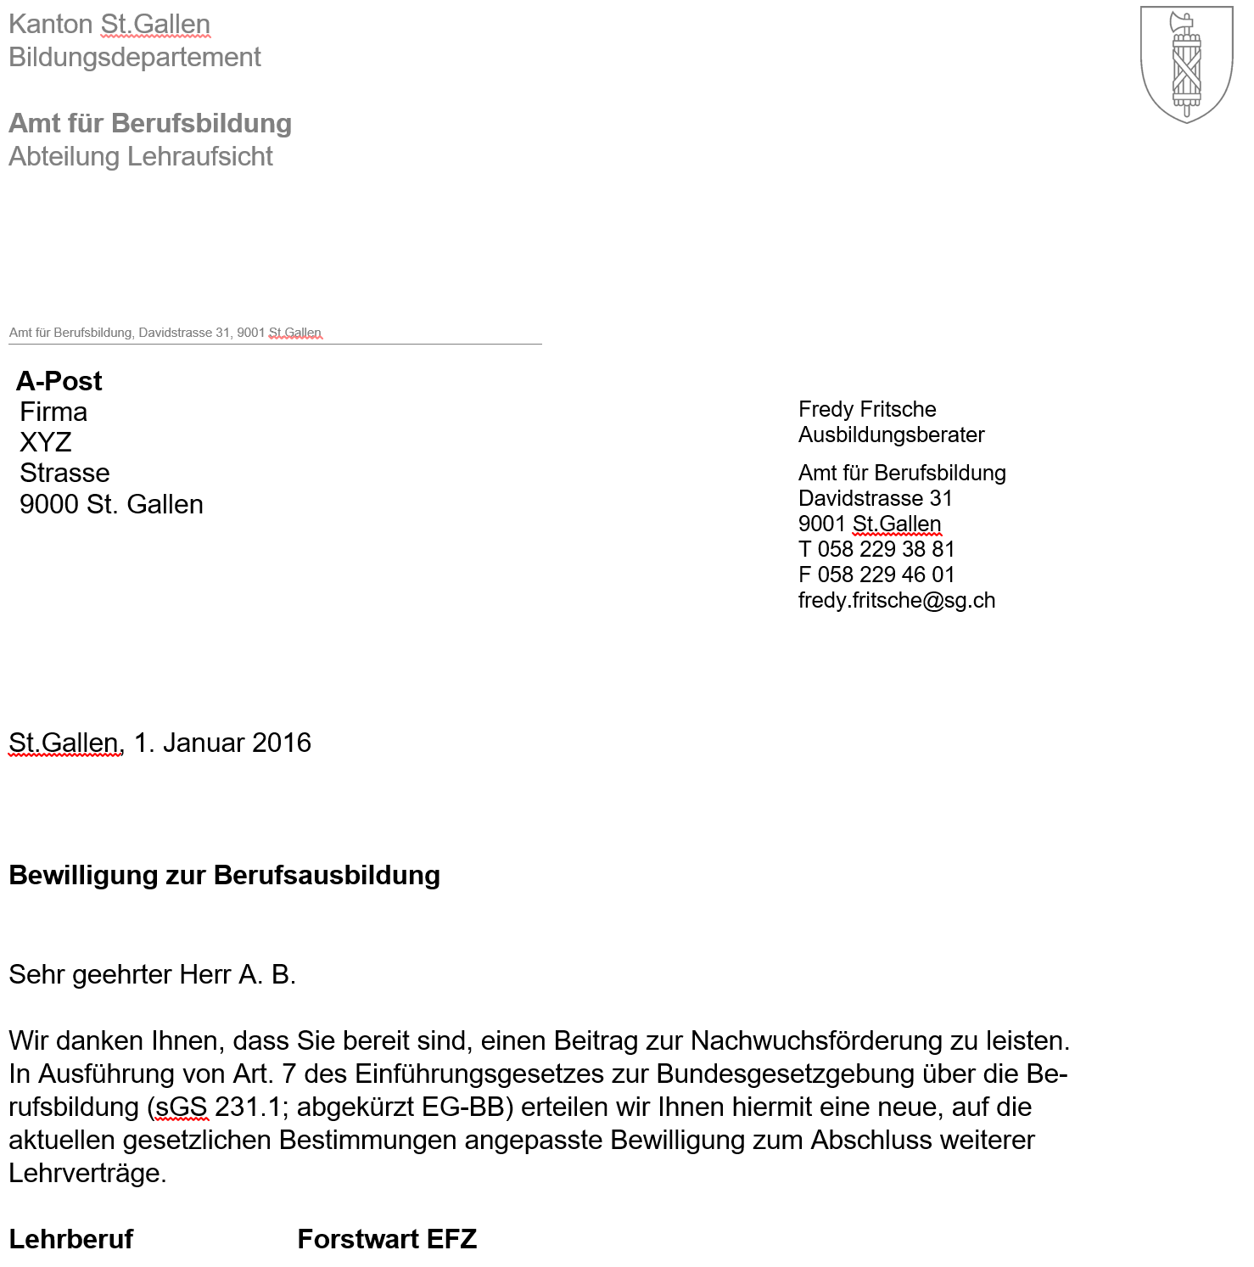
Arbeitssicherheit und Gesundheitsschutz Die nächsten Schritte zur Erneuerung der Bildungsbewilligung
Amt für Berufsbildung erneuert Bildungsbewilligung

Slide 18
Arbeitssicherheit und Gesundheitsschutz Begriffe
Was ist ASA?
ASA ist die Abkürzung für "Beizug von Arbeitsärzten und anderen Spezialisten der Arbeitssicherheit". ASA fasst die wichtigsten Anforderungen auf dem Gebiet der Arbeitssicherheit und des Gesundheitsschutzes zu einem griffigen Sicherheitssystem zusammen.
EKAS
In seiner Botschaft zum UVG hat der Bundesrat die Eidgenössische Koordinationskommission für Arbeitssicherheit EKAS als zentrale Informations- und Koordinationsstelle für Sicherheit und Gesundheitsschutz am Arbeitsplatz definiert. Sie koordiniert die Präventionsmassnahmen, die Aufgabenbereiche im Vollzug und die einheitliche Anwendung der Vorschriften. Ihre Beschlüsse sind verbindlich.
Was ist eine Branchenlösung?
Eine Branchenlösung ist ein branchenspezifisches, systematisches Sicherheitssystem mit einem Handbuch, Checklisten und anderen Dienstleistungen, mit welchem die einzelnen Betriebe die gesetzlichen Vorschriften der Arbeitssicherheit und des Gesundheitsschutzes umsetzen können. Die Branchenlösung wird durch die Branchenverbände in Zusammenarbeit mit Arbeitsärzten und anderen Spezialisten der Arbeitssicherheit (ASA) entwickelt und hat die Anforderungen der EKAS Richtlinie 6508 (Eidgenössische Koordinationskommission für Arbeitssicherheit) zu erfüllen. Sie wird durch die EKAS zertifiziert.

Slide 19
Arbeitssicherheit und Gesundheitsschutz Branchenlösungen
Betriebsordnung
Personalreglement
GAV (Gesamtarbeitsvertrag)
PSA (persönliche Schutzausrüstung)
und andere

Slide 20
Arbeitssicherheit und Gesundheitsschutz Branchenlösungen
Betriebsordnung Abgrenzung
Arbeitsvertrag
GAV
Personalreglement
Betriebsordnung
Regelt insbesondere Rechte und Pflichten der Arbeitnehmer
Regelt insbesondere das Verhalten der Arbeitnehmer am Arbeitsplatz

Slide 21
Arbeitssicherheit und Gesundheitsschutz
Personalreglement
Arbeitszeiten
Ferien / Feiertage
Überstunden
Gratifikationen / Boni
Spesen
Lohnfortzahlung bei Krankheit
Unfall oder Schwangerschaft
Kündigungsmodalitäten
Personalvorsorge
Betriebsordnung
Gesundheitsschutz
Unfallverhütung
Persönlichkeitsschutz
Ordnung und Verhalten im Betrieb
Sanktionen
Evtl. weitere Bestimmungen, sofern sie nicht durch GAV oder andere kollektive Vereinbarungen geregelt werden
Inhalt: Rechte und Pflichten des Arbeitnehmers, eine Art Betriebs-GAV
Inhalt: Verhalten des Arbeitnehmers

Slide 22
Arbeitssicherheit und Gesundheitsschutz
Personalreglement
Nur mit Zustimmung der Arbeitnehmer
Ev. über Änderungskündigung (bei Verschlechterung für Arbeitnehmer)
Betriebsordnung
Einseitig durch Arbeitgeber möglich
Zustellung an die Kantonale Behörde (Arbeitsinspektorat)
Erlass / Änderung
Erlass / Änderung
Die Grundlage für den Erlass der Betriebsordnung ist im Arbeitsgesetz geregelt

Slide 23
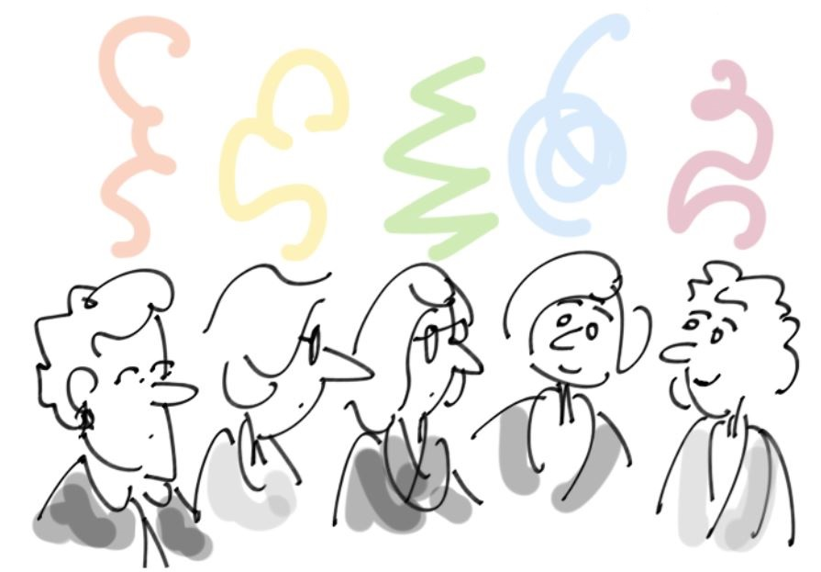
Arbeitssicherheit und Gesundheitsschutz Fragerunde

